Slide 1
2-2 整數乘以分數

Slide 2
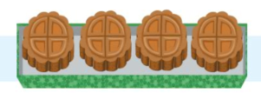
2盒月餅有（ ）個
50盒月餅有（ ）個
畫圖解題
列式解題

Slide 3
畫圖解題
$$4×\frac{1}{2}=$$
$$4×\frac{1}{3}=$$
列式解題
Notes:
每一個拿1/2個，4*1/2＝4/2＝2（請說出4在哪兒？2在哪兒？）
每一個拿1/3個，4*1/3＝4/3＝2（請說出4在哪兒？3在哪兒？）

Slide 4
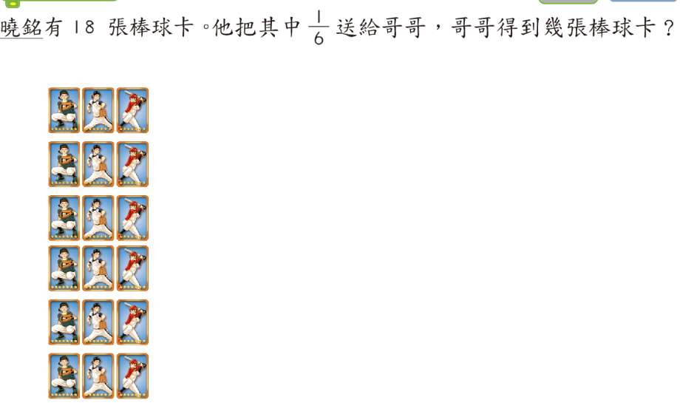
畫圖解題
列式解題
Notes:
東西不能切割時，該怎麼想呢？
全部18張，平分成6分，每份3張。18*1/6＝18÷6＝3

Slide 5
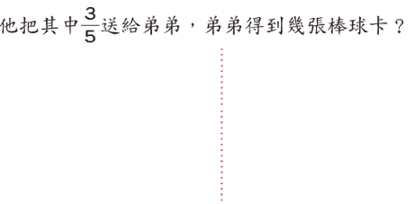
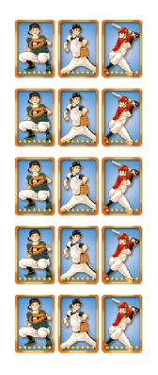
畫圖解題
列式解題
Notes:
全部15張，平分成5分，每份3張。15*3/5＝15÷5×3＝9

Slide 6
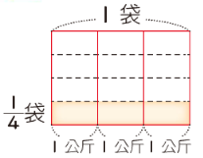
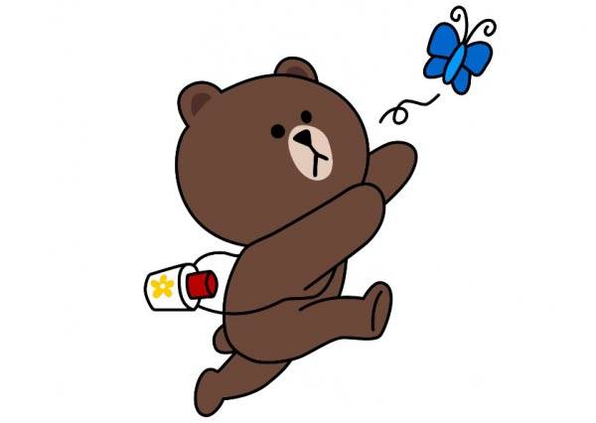
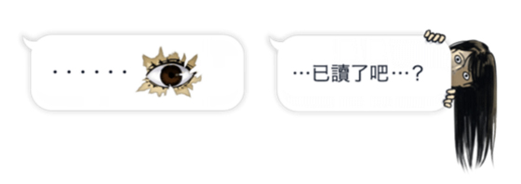
再看一次^^
畫圖解題
再看一次
兩人作法上不同嗎？
你會如何列式呢？
Notes:
分成4分，每份是3/4公斤

Slide 7
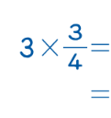
承上題…
當兔兔小姐列出以下算式，妳知道那是用去幾袋嗎？會用掉幾公斤呢？
Notes:
解釋上，第二種比較容易

Slide 8
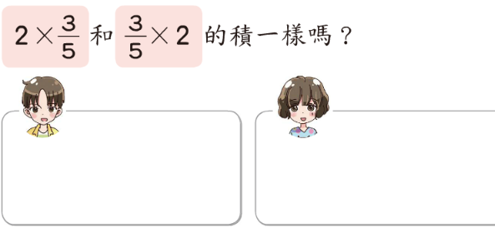
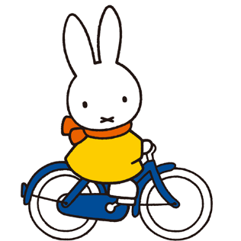

Slide 9
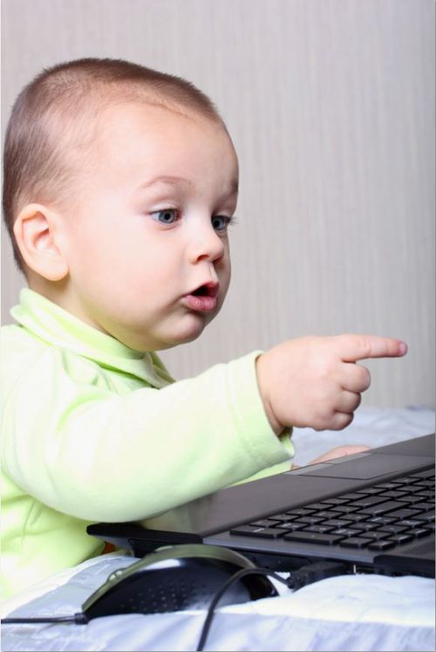
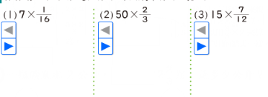
第三題最特別，你同意嗎？

Slide 10
Try Try See
$$54×\frac{1}{3}=$$
$$39×\frac{3}{6}=$$
$$9×\frac{5}{24}=$$
$$20×5\frac{1}{2}=$$

Slide 11
Try Try See
$$10×\frac{2}{25}=$$
$$6×\frac{9}{4}=$$
$$12×1\frac{2}{3}=$$
$$14×4\frac{1}{2}=$$

Slide 12
熊大的喃喃自語篇
100的1倍是100、2倍是（ ）…
100的 倍比100大還是小呢？
100的 倍比100大還是小呢？
Notes:
1/5代表平分成五份，取其中的一份
÷5和×1/5一樣大

Slide 13
508之“感”流行篇
近日早晚溫差大，8班疑似有感冒症狀的人數佔全班的 $\frac{1}{4}$ ，那是多少人呢？下列哪個算式可以代表答案？
眾多病毒籠罩下，依然健康安好的有幾人呢？用乘法算式記錄結果。
Notes:
挑戰一下
整數*單位分數
整數*真分數（健康人數）

Slide 14
Ａ:感流行篇︰28 ÷ 4＝7，7 × 3＝21」 算出健康人數有21人。
B.感流行篇︰28 × ¾＝21」 算出健康人數有21人。
◆進行整數乘以分數的計算時，只要將
整數×分子，分母不變，即可算出答案。畫圖表示看看。

Slide 15
在圖中 畫出一份
B.感流行篇︰28 × ¾＝21 算出健康人數有21人。
用分數
表示一份的量
用分數
表示三份的量
Notes:
全體分，強調1在哪裡！
結論︰整數×分子，分母不變

Slide 16
1.說明算式中數字所代表的意義。

Slide 17
1.說明算式中數字所代表的意義。
1
1
1
1
…
1
100個

Slide 18
你今天奧斯卡了嗎？
228當天，附小電影院有500人買票進場觀賞由著名
小說改編的悲慘世界，購買少年Pi的奇幻漂流記的人數是它的 ，
林肯賣出的票數則是它的 ，看來第85屆奧斯卡的加持下，票房
持續發威中。
以上是特派記者陳小號@附小報導
1.當天，哪一部電影票房最好？
2.當天，三部電影各賣出幾張票呢？
Notes:
挑戰一下
整數×帶分數、真分數
帶分數算式紀錄問題

Slide 19
Ａ:奧斯卡篇︰500 ÷ 10＝50，50 × 3＝150」 算出228當天，少年Pi賣出150張票。
B.奧斯卡篇︰500 × 3/10＝150」 算出228當天，少年Pi賣出150張票。
◆算法上各有何優缺點？

Slide 20
動動腦
◎為什麼 整數$×$分數$=\frac{整數×分數}{分母}$？

Slide 21
聽聽他們怎麼說：
By 小瑋

Slide 22
聽聽他們怎麼說：
By 小柔

Slide 23
聽聽他們怎麼說：
By 小皓

Slide 24
結論：整數×分數時…
1.分母保持不變：
2.整數×分子：
3.其他發現：

Slide 25
右題的
你會想填入什麼符號？
1.=
2.≠

Slide 26
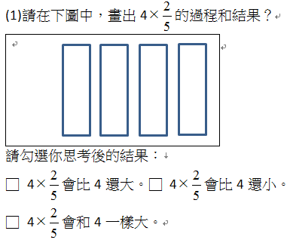
挑戰一下

Slide 27
動動腦
◎一包餅乾有18片，$\frac{4}{9}$ 包有幾片？$\frac{7}{9}$ 包有幾片？

Slide 28
動動腦
◎一條緞帶長6公尺，$1\frac{1}{4}$ 條是幾公尺？

Slide 29
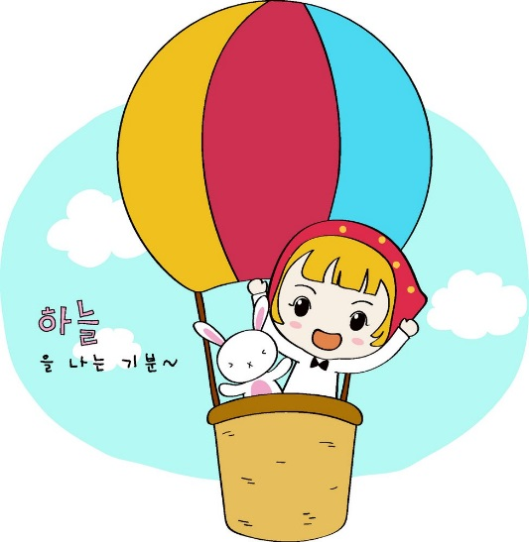
思考歸納
說說看，你在這一單元中學到了什麼？

